Slide 1
Ұйымдастыру бөлімі.
Сәлемдесу
Топқа бөлу
1топ Батыс Қазақстан.
2топ Шығыс Қазақстан.
3топ Оңтүстік Қазақстан.
4 топ Солтүстік Қазақстан.
Психологиялық ахуал
“Айна әдісі”

Slide 2
Үй тапсырмасы
Менің өлкемнің ауылшаруашылығы.
Ой қозғау
“Plicers.com”

Slide 3
Сабақ мақсаттары
Бағалау критерийі
Оқу мақсаттары
Барлық оқушылар: нысандардың кеңістікте бір-біріне қатысты орнын анықтайды
Оқушылардың басым бөлігі: суреттерге қарай отырып,олардың бір –бірімен байланысын айтады
Кейбір оқушылар: табиғатты қорғауға ой-пікірін білдіреді
Сабақтың тақырыбы
4.2.1.1 нысандардың кеңістікте бір-біріне қатысты орнын анықтау.
Суреттерге қарай отырып,олар
дың бір –бірімен байланысын айтады.
Табиғатты қорғауға ой-пікірін білдіреді .
“Қоршаған ортаға қамқорлықпен қараудың мәні”

Slide 4
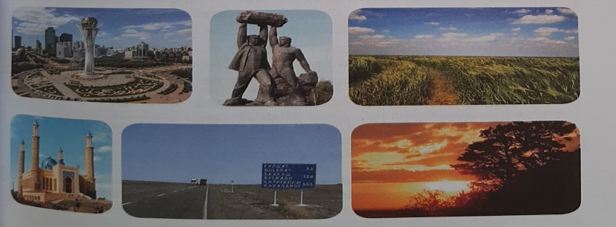
Тапсырма
Дескриптор
Өмірде бізге айналамызды бағдарлай білу қажеттілігі жиі туындайды.Ондай жағдайда маңайымызды бағдарлауға көмектесетін заттарға көңіл аударамыз.
Ұжымдық жұмыс
Табиғат аясында,қалада,
ауылда бағытыңды бағдарлауға көмектесетін заттарды таңда.Сенің таңдауың неге бұл заттарға түсті?Себебін түсіндір
Қай жерде тұрғанын түрлі табиғи белгілерге қарап,анық
тайды -1балл

Slide 5
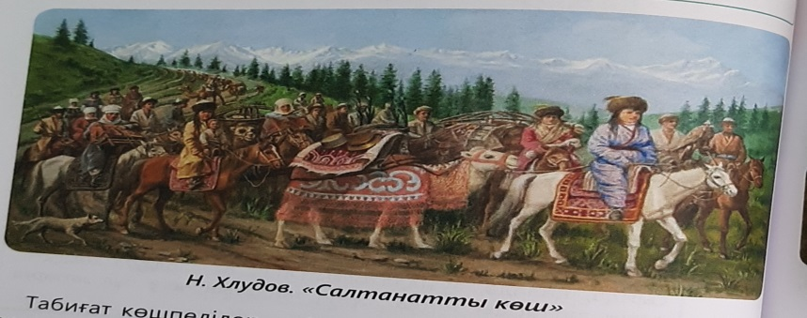
Тапсырма
Қазақ халқының ертеден келе жатқан кәсіптері туралы әңгімеле.Олар төрт түліктің қай түрін өсірген?Мал жайылымдарының қандай түрлерін білесің?Суретте жұрт қай жайылымға көшіп барады?
Дескриптор
*Кәсіптері туралы әңгімелейді-1балл
*Төрт түліктің өсірген түрін анықтайды-1балл
*Мал жайылымдарының түрін атайды-1балл
*Суретті сипаттайды-1балл
Жұптық жұмыс
«Ойлан,жұптас,
бөліс» әдісі

Slide 6
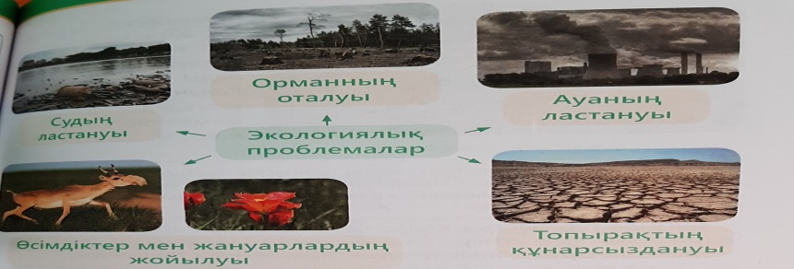
Түсіндірме
Қазір табиғатқа деген көзқарас өзгерді. Кең далада үлкен қалалар бой көтерді, зауыттар мен фабрикалар, шахталар мен кеніштер ашылды. Адам табиғат байлығын игеру, су көзін шексіз пайдалану, топырақты тыңайтпай қолдану арқылы оған зиянын тигізіп жатқандығын түсінді. Соның салдарынан Жер бетінде экологиялық проблемалар пайда болды.
Есте сақта.
Экологиялық проблема – адамның табиғат байлығын шектен тыс пайдалануы салдарынан табиғи жағдайдың бұзылуы.
«Ойланып көр»

Slide 7
3 топ
Тапсырма:
Топтық жұмыс
2топ
Тапсырма:
4 топ
Тапсырма:
1 топ
Тапсырма: «Экологиялық мәселелер » коллаж жасау.
«Табиғатты тазалығын сақтау шаралары » коллаж жасау.
« Болашақтың қаласы» Экспо мекетін жасау.
« Қоқыстарды сұрыптау »
Дескриптор:
Дескриптор:
Дескриптор:
Су,жел, күн энергиясын тұрмыста пайдаланудың маңызын айтады.1-балл
Қоқыс қалдықтарын сұрыптайды .
Жарамыз қоқыс қалдығын қайта өңдеуді біледі-1балл
Дескриптор:
Экологиялық проблема туғызатын жағдайларды анықтайды-1балл
Табиғат тазалығын сақтау жолын ұсынады-1балл

Slide 8
Үй тапсырмасы:
Мәтін мазмұнын айту.
Жаңа білімді бекіту «Жамбы ату» ұлттық ойыны
Бағалау
«Табиғат қорғаушысы»
Кері байланыс
«Мектеп білім кемесі»
Дескриптор:
Жауап берілген әрбір сұраққа 1балл

